Slide 2
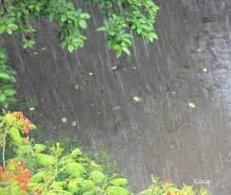
সবাইকে শুভেচ্ছা

Slide 3
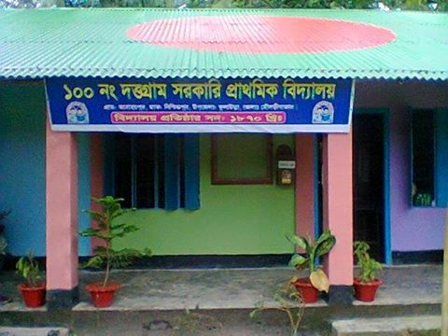
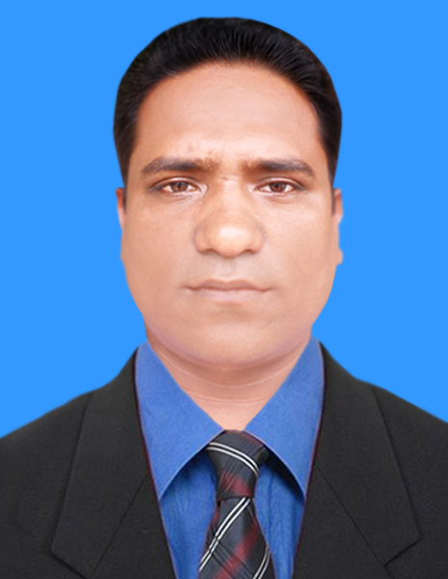
মোঃ মিজানুর রহমান
সহকারি শিক্ষক
দত্তগ্রাম সরকারি প্রাথমিক বিদ্যালয়
কুলাউড়া,মৌলভীবাজার।
E-mail: mizan.mafu@gmail.com

Slide 4
পাঠ পরিচিতি
বিষয়ঃ গণিত
পাঠের শিরোনামঃ জ্যামিতি
শ্রেণিঃ তৃতীয়
সময়ঃ ৪০ মিনিট
তারিখঃ 20/০৪/২০১9

Slide 5
শিখনফল
২৯.২.১ বৃত্ত চিনে বলতে পারবে।
২৯.২.২ বৃত্ত আঁকতে পারবে।

Slide 6

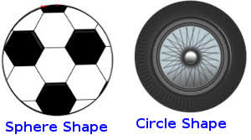
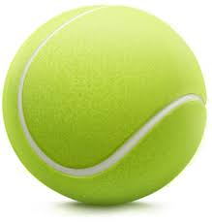
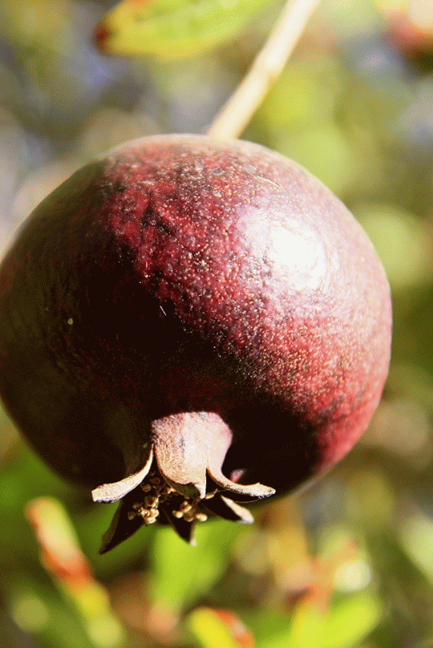
এসো আমরা কিছু ছবি দেখি

Slide 7
আজকের পাঠ
বৃত্ত

Slide 8
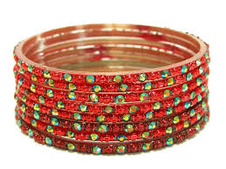
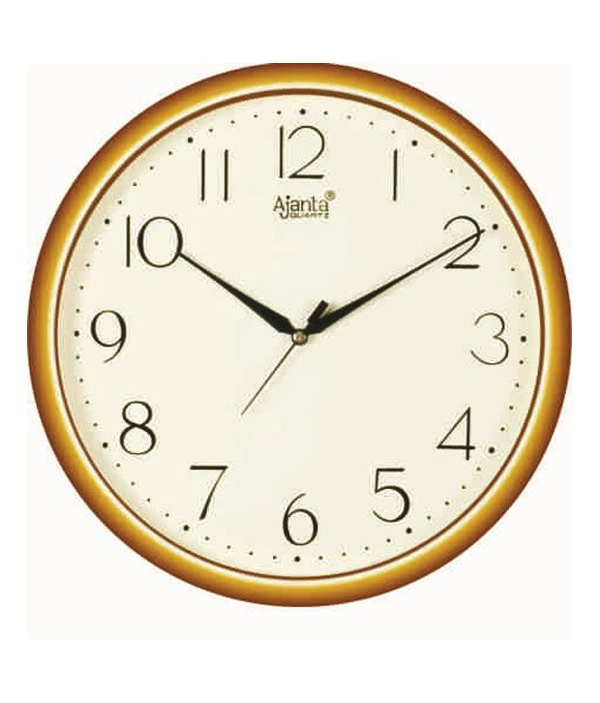


উপস্থাপন

Slide 9
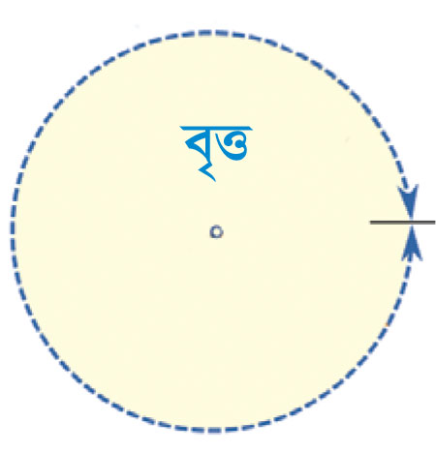
বৃত্ত

Slide 11
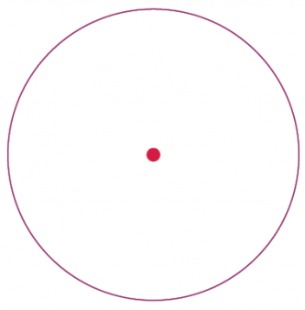
কেন্দ্র

Slide 12
পাঠ সমন্বয়ঃ

Slide 13
দলীয় কাজ
দলে ভাগ হয়ে তোমাদের খাতায় একটি করে বৃত্ত আঁক?

Slide 14
একক কাজ
দুইটি করে বৃত্ত আঁকো

Slide 15
মূল্যায়ন
বৃত্ত কি ?
কেন্দ্র কাকে বলে?

Slide 16
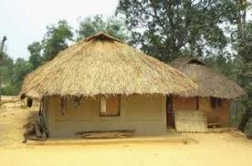
একটি করে কেন্দ্রসহ বৃত্ত এঁকে আনবে।

Slide 17


সবাইকে ধন্যবাদ

